Slide 1
职业生涯规划

Slide 2
目录
1.你喜欢干什么
2.你适合干什么
3.你能够干什么
4.你最看重什么

Slide 3
1.职业兴趣

Slide 4
你喜欢干什么
1.你知道你的兴趣在哪里吗？
2.你是否能根据兴趣找到自己非常喜欢的职业目标？
w
o
3.逛逛大书店，
看看自己喜欢什么
4.霍兰德职业兴趣测评
s
t

Slide 5
1.你知道你的兴趣在哪里吗？
试着问自己下面这些问题，看你能否通过对这些问题的回答来找到自己的兴趣？
（1）.你在业余时间比较喜欢的休闲活动是什么？
（2）.你参加了什么社团、俱乐部等组织活动？
（3）.你比较喜欢上哪些网站？
（4）.你比较喜欢的电视节目是什么？
（5）.你比较喜欢的报刊是什么？
（6）.平时你与好朋友聊天的话题有哪些？
（7）.你读过的对自己有较大影响的书是什么？

Slide 6
2.逛逛大书店
（1）.走进大书店，翻阅书籍杂志，或上网到网络书店瞧瞧，找出自己有兴趣阅读的图书类别及书籍杂志。
（2）.找出自己最喜欢的五本书，并写出这些书籍吸引自己阅读的原因。
（3）.在下一页中勾选出自己喜欢的图书类别

Slide 7
3.勾选出喜欢的图书类别
□书法篆刻
□自然科学
□医疗保健
□漫画书籍
□数理化学
□应用科学
□计算机网络
□哲学宗教
□家庭百科
□经典著作
□农业科学
□观光旅游
□休闲娱乐
□政治法律
□少儿童书
□音乐□小说
□工业技术
□财经企管
□艺术摄影
□军事科学
□建筑工程
□考试用书
□舞蹈戏剧
□历史地理
□语言学习
□社会科学
□历史地理
□文化教育
□中外文学
□心理励志
□语言文字
□美术雕刻

Slide 8
4.职 业 目 标
你是否大致知道了自己的兴趣所在？你是否能根据自己的兴趣找到自己非常喜欢的职业目标？
2
按照你喜欢的程度依次写下来
2
11
1
3

Slide 9
一棵树的成长
成长发现
第一名
第二名
职业之林中每一棵树的成长，都需要若干年的努力和积蓄，它们必须从土壤中获取养分，从阳光雨露中汲取力量；它们历经抽枝、开花、结果的每一个过程，最终长成郁郁葱葱的参天大树。
第三名

Slide 10
此刻，我们恰巧来到“电视节目主持人”这棵大树前
优秀的电视节目主持人，必定需要一些优秀的基本素质，例如：
较好的外形条件（自信从容，朴实大方）
较好的语言表达能力（至少普通话标准、音色圆润）
较强的随机应变能力（遇到问题能从容应对）

Slide 11
不同栏目的主持人，所需的专业知识也不尽相同！
杨澜
撒贝宁
国内著名资深电视节目主持人，中国首届主持人“金话筒奖“获得者，毕业于北京外国语大学英语系。
中央电视台著名主持人，毕业于北京大学法律系。
李咏
央视大型栏目主持人，毕业于北京广播学院播音与主持专业。

Slide 12
大学院校的专业学习，是最直接最便捷的获取营养的路径，即便专业不符，也能为各类职业积累各种条件。
可是
不读大学，就一定不能做一名优秀的主持人吗？

Slide 13
人力
销售
行政
财务
通过“电视节目主持人”这一棵树的成长，你有哪些感悟和发现？

Slide 14
描画发展路径

Slide 15
现在的我
step1
考上高中
step2
考综合性大学
step3
读研
step4
入职

Slide 16
感谢您的倾听

Slide 17
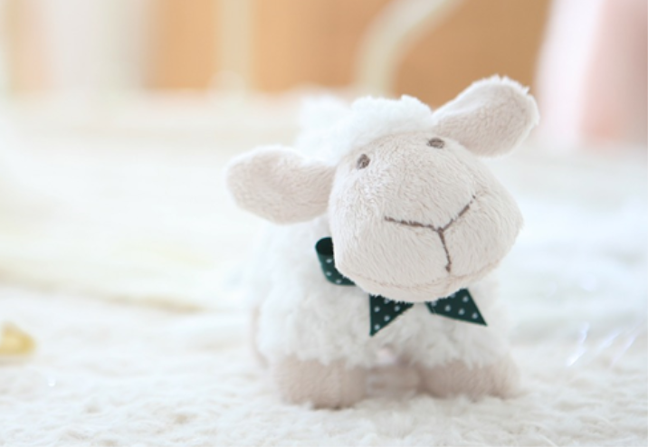
霍兰德职业兴趣测评
职业生涯理论的鼻祖、美国学者
John Holland长期研究人格和职业
匹配的关系，作了很多这方面的研
究，在对许多大企业的调查当中，
发现了一些规律，将人的职业兴趣
分为以下六种类型。

Slide 18
职业兴趣六种类型
01
现实型
02
研究型
03
艺术型
04
社会型
05
企业型
06
常规型

Slide 19
现 实 型
总体特征
偏重物质、追求实际效果、喜欢动手及操作类的工作，个性平和稳重。
喜欢的活动
喜欢具体的事务，喜欢户外活动或操作机器。
适合职业
工作内容以操作性工作，包括与物体、机器、工具、动植物打交道及户外活动为主，比如制造业、渔业、野外生活管理业、贸易业、机械业、农业、林业等行业。或成为军事领域的技术人员、操作人员和工程师。

Slide 20
研 究 型
总体特征
喜欢智力活动和抽象推理、偏重分析与内省、自主独立、敏感、好奇心强烈、慎重。
喜欢的活动
处理信息（观点、理论），喜欢探索和理解、研究那些需要分析、思考的抽象问题，喜欢独立工作。
适合职业
工作内容以观察、学习、探索、分析、评估或解决问题为主。比如实验室工作人员、生物学家、化学家、社会学家、工程师、物理学家和程序设计员。

Slide 21
艺 术 型
总体特征
属于理想主义者、想象力丰富、独创的思维方式、直觉强烈、感情丰富。
喜欢的活动
喜欢创造、想象，喜欢自我表达，追求美，喜欢写作、音乐、艺术和戏剧。
适合职业
非精细管理的创意类和创造类的工作。比如作家、艺术家、音乐家
诗人、漫画家、演员、戏剧导演、作曲家、乐队指挥和室内设计人员。

Slide 22
社 会 型
总体特征
关心自己的工作能对他人和社会作出多大的贡献、重视友谊、乐于助人、善于合作、洞察力强、有强烈的社会责任感。
喜欢的活动
帮助别人，喜欢与人合作，热情关心他人的幸福，愿意帮助别人解决困难。
适合职业
适合教导、帮助和支持类的工作。比如教师、社会工作者、牧师、心理咨询师、服务行业人员。

Slide 23
企 业 型
总体特征
为人乐观、喜欢冒险、行事冲动、对自己充满自信、精力旺盛、好发表意见和见解。
喜欢的活动
喜欢领导和影响别人，或为了达到个人或组织的目的而善于说服别人，希望成就一番事业。
适合职业
需要说服他人的活动和运用领导能力、施展人际能力与说服能力来
达成组织目标的职业。比如商业管理、律师、政治运动领袖、营销
人员、市场或销售经理、公关人员、采购员、投资商、电视制片人和保险代理。

Slide 24
常 规 型
总体特征
追求秩序感、自我压抑、顺从、防卫心理强、追求实际、回避创造性活动。
喜欢的活动
组织和处理数据，喜欢固定的、有秩序的工作或活动，希望确切地知道工作的要求和标准，愿意在一家大的机构中处于从属地位。
适合职业
有清楚规范和要求的、按部就班、精打细算、追求效率的工作。比如会计师、银行出纳、薄记、行政助理、秘书、档案文书、税务专家和计算机操作员。

